Slide 1

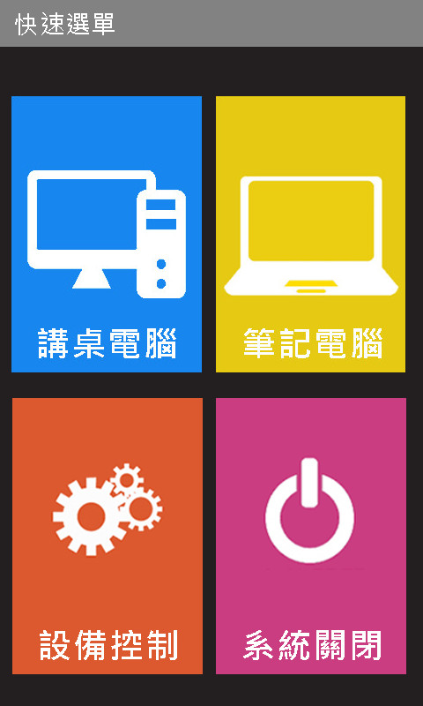
數位講桌操作說明
系統開關機
開啟講桌電源
情境控制
按下講桌電腦
開啟講桌電腦
開啟投影機
電動布幕下降
按下筆記電腦
筆記電腦影像
自動切換
開啟投影機
電動布幕下降
單獨控制設備

Slide 2
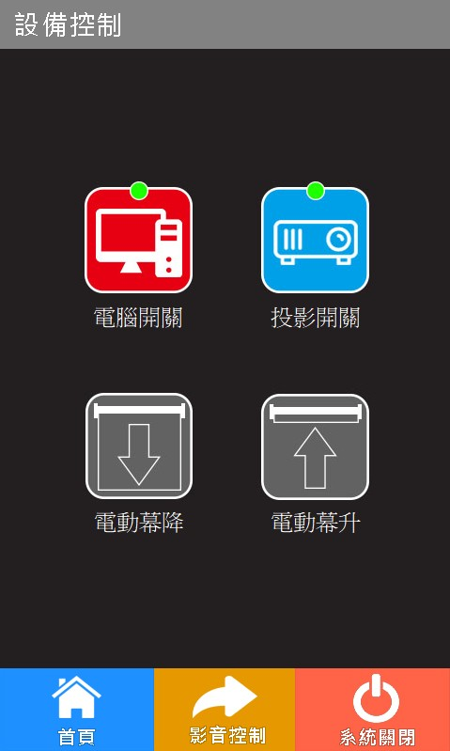
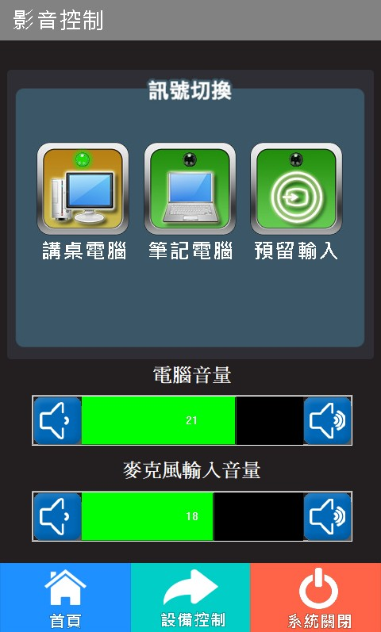
設備控制
單獨控制設備
影音控制
切換HDMI訊號
控制音量大小聲

